Slide 1
霧峰 林家花園
作者：林芷暄５６２５ 指導老師：姜明雄老師

Slide 2
人物介紹
林獻堂
林文察
林朝棟

Slide 3
特色介紹

Slide 4
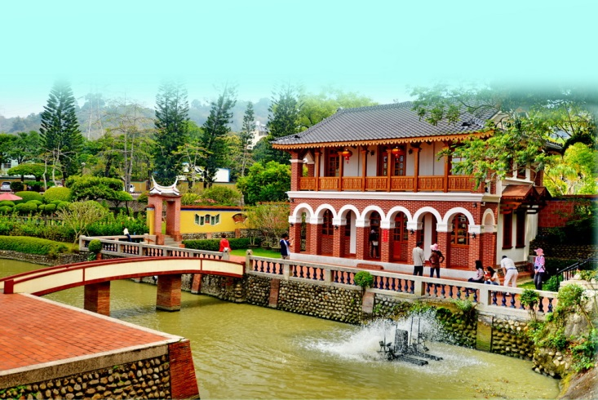
建築特色
萊園

Slide 5
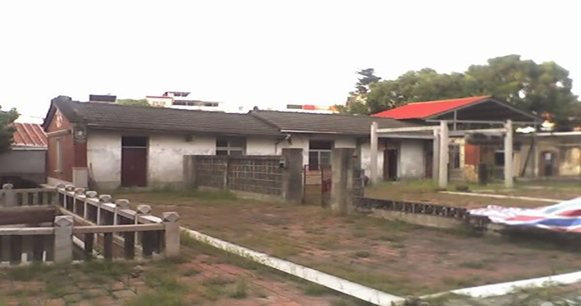
宅園之組成-頂厝系統
蓉鏡齋

Slide 6
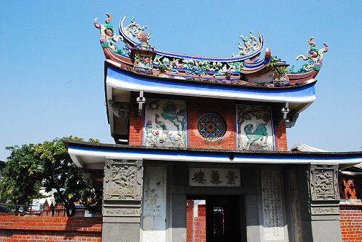
宅園之組成-頂厝系統
景薰樓

Slide 7
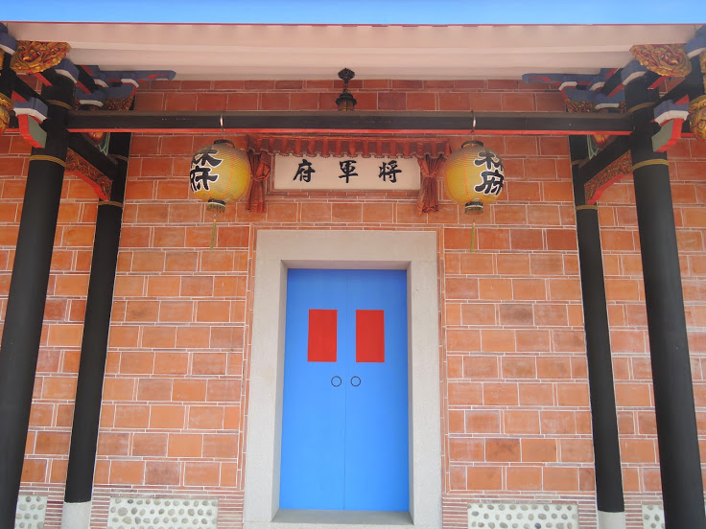
宅園之組成-下厝系統
二房厝

Slide 8
宅園之組成-下厝系統
大花廳

Slide 9
大
花
廳
建
築
特
色

Slide 10
大花廳建築特色

Slide 11
大花廳建築特色

Slide 12
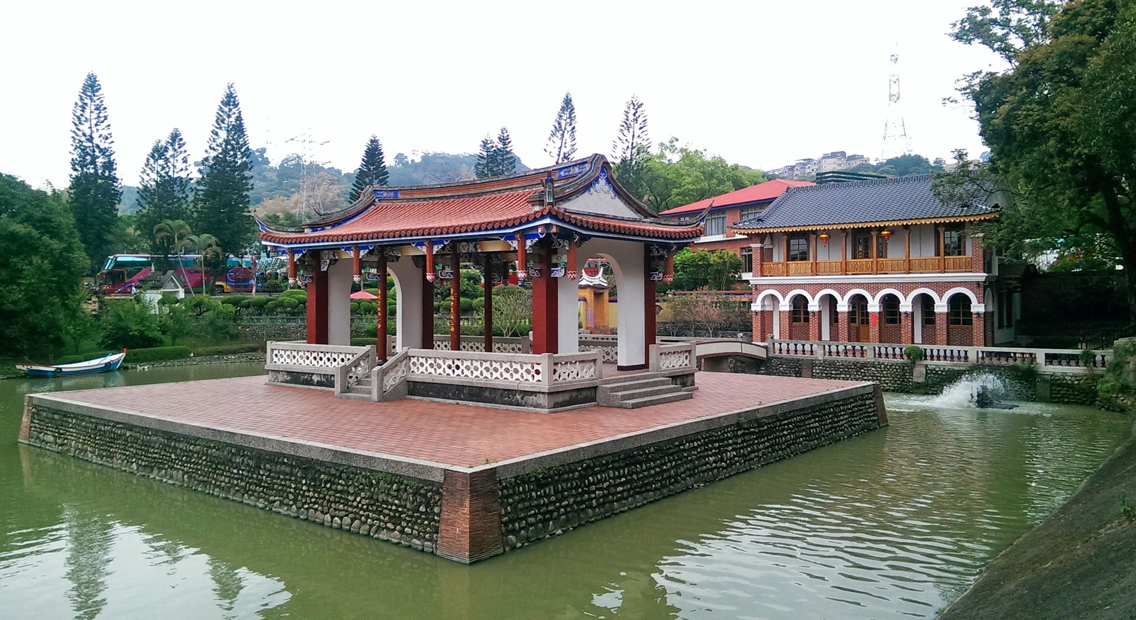
宅園之組成-萊園

Slide 13
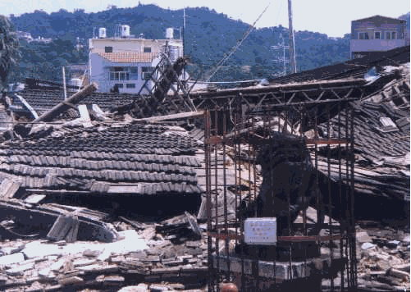
九二一大地震後損毀情形

Slide 14
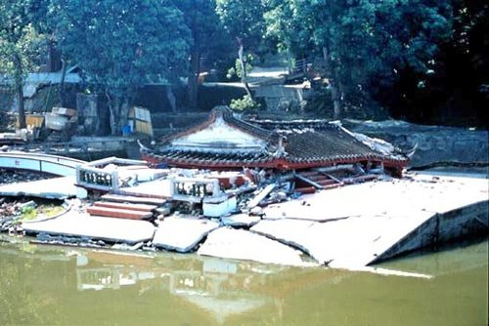
九二一大地震後損毀情形

Slide 15
資料來源
《 晨霧花露 》 @MR.齊魯 霧峰林家花園 萊園
Gasta Marcus Hobbitia http://gonlinaj.pixnet.net/album/photo/71066294-
維基百科
Ａ－Ｓｈｉｎ筆記
飛觴醉月-霧峰林家花園
霧峰林家花園－歷史經歷

Slide 16
THE END

